Slide 1
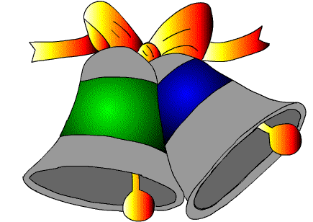

ПОРТФОЛІО
ВЧИТЕЛЯ
ПОЧАТКОВИХ КЛАСІВ
МАЛОСОЛТАНІВСЬКОЇ
ЗОШ І-ІІІ СТУПЕНІВ
БРІДНІ
ТЕТЯНИ МИКОЛАЇВНИ

Slide 2
Розділ і
Візитна картка

Slide 3
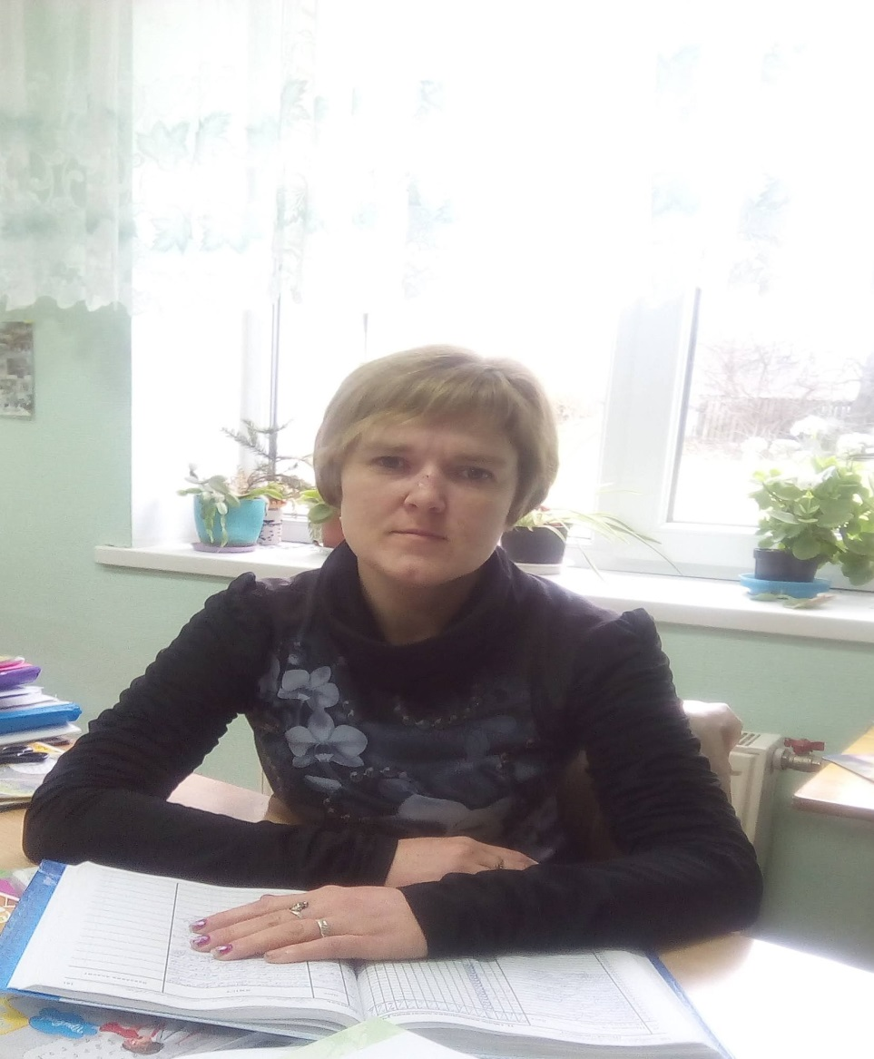
БРІДНЯ
ТЕТЯНА МИКОЛАЇВНА
Така дісталась вже нам робота
Є в ній і радість, та є й турбота,
Є вічний пошук, безсонні ночі,
Та гріють душу дитячі очі.
Н. П. Уткіна

Slide 4


19.02.1984
Вища
Вчитель початкових класів
Загальні відомості
Малосолтанівська ЗОШ І-ІІІ ступенів
:
14 років
Освіта:
Спеціаліст ІІ категорії
Посада:
Місце роботи:
2019рік
Стаж роботи:
Категорія:
Курси підвищення кваліфікації :

Slide 5

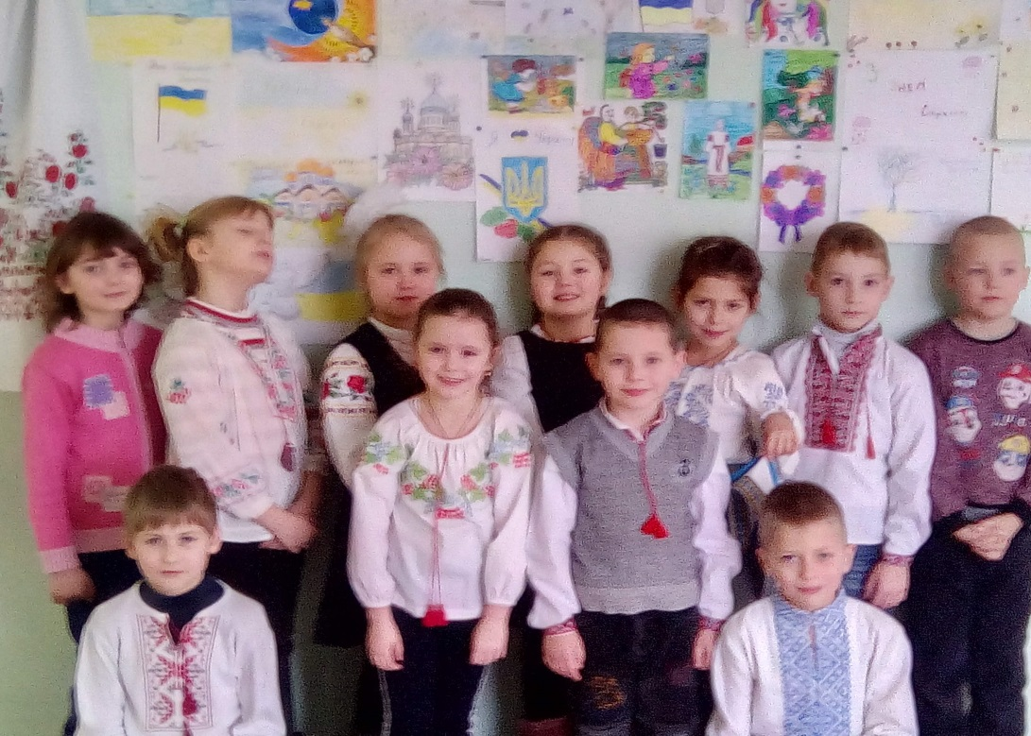
Педагогічне кредо
«ВІДКРИТИ В КОЖНІЙ ДИТИНІ ДУШУ ТВОРЦЯ. ДАТИ ЇЙ ЗМОГУ ПРОБУДИТИСЯ І РОЗКВІТНУТИ»
В.О.СУХОМЛИНСЬКИЙ.

Slide 6

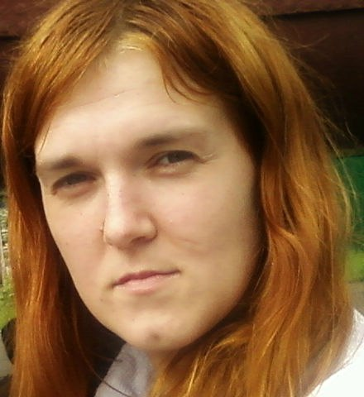
Життєве кредо
Ніколи не зупиняюсь на досягнутому.
«Относись к людям так, как бы ты хотел,чтобы они относились к тебе»

Slide 7

Моя педагогічна філософія
Розвивати, навчати і виховувати
особистість одночасно.
    Створення здорового мікроклімату
    в дитячому колективі, формування
    позитивних емоцій, взаємин їх
    регулювання та корекція.
Створення умов для розвитку інтелекту
школярів, їхніх здібностей, пізнавальних
інтересів.
Сприяти самореалізації особистості та
всебічному розвитку.
Враховувати індивідуальні, вікові та
психологічні особливості учнів.
Вивчати, шукати, думати,співпрацювати,
братися за діло та адаптуватися

Slide 8
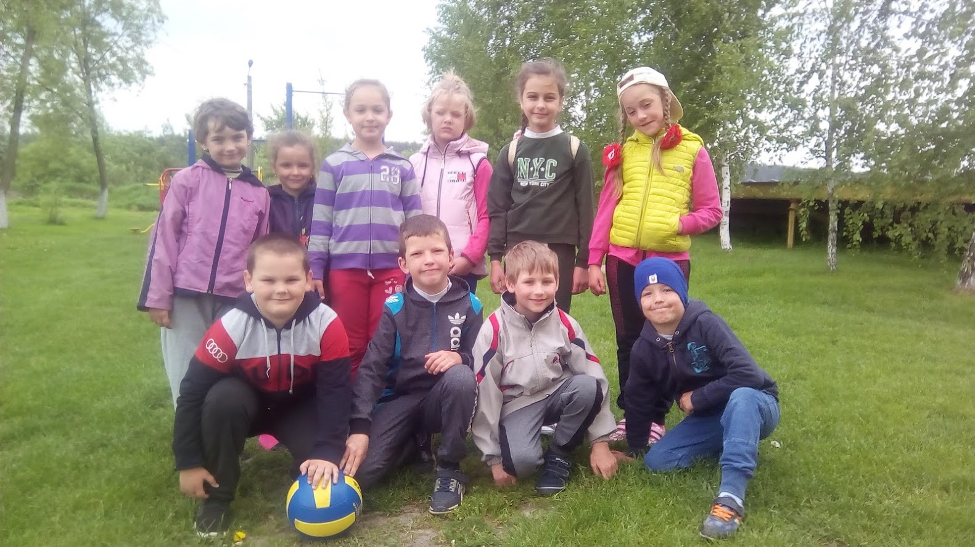
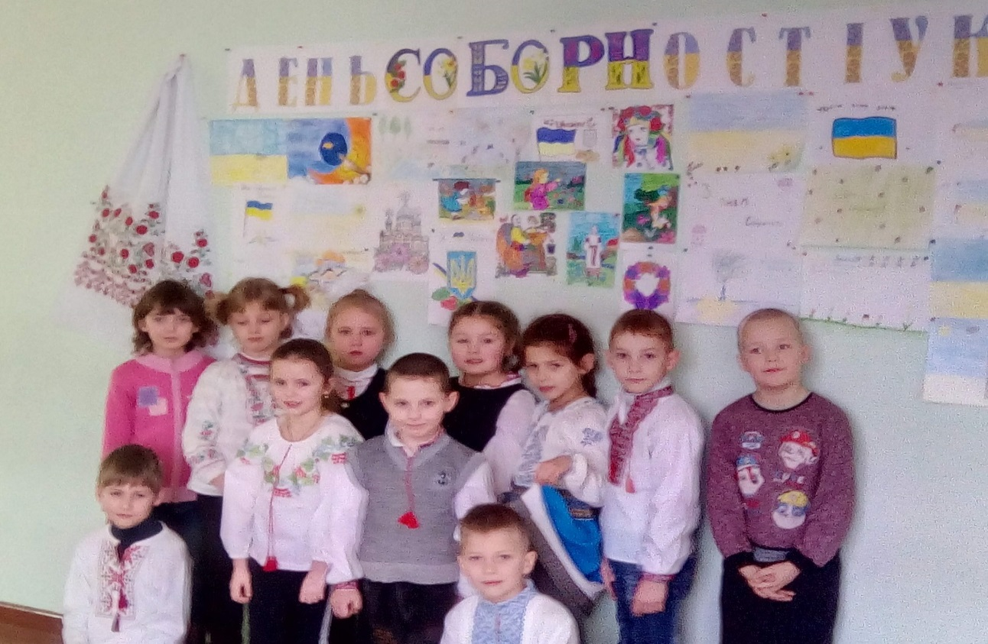
Як садівник доглядає молоді
саджанці, так і я допомагаю
своїм учням тягнутися до світла
знань, бо вірю, що вони виростуть мудрими і творчими, здатними утверджувати і примножувати
добро.
Я вірю в своїх учнів!

Slide 9
Розділ Іі
ОСВІТА

Slide 10

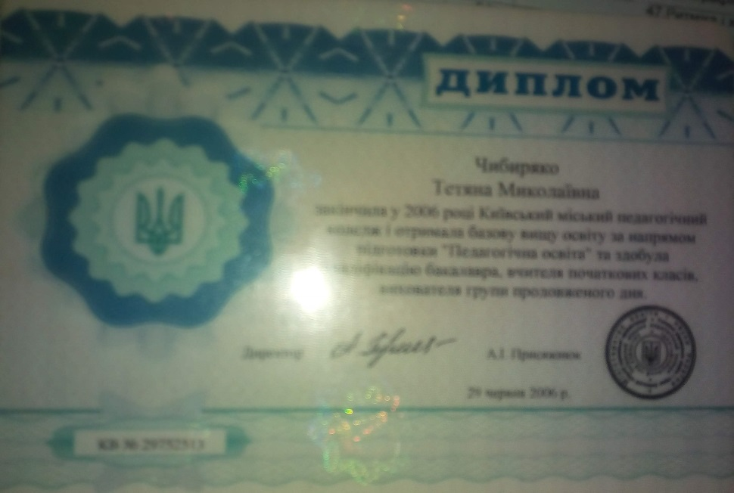
Базова вища педагогічна
Київський міський
Педагогічний коледж 2001-2006рр.
Факультет: початкове навчання і виховання
Відділення: денне
Спеціальність:
вчитель початкових класів,вихователь групи продовженого дня.

Slide 11
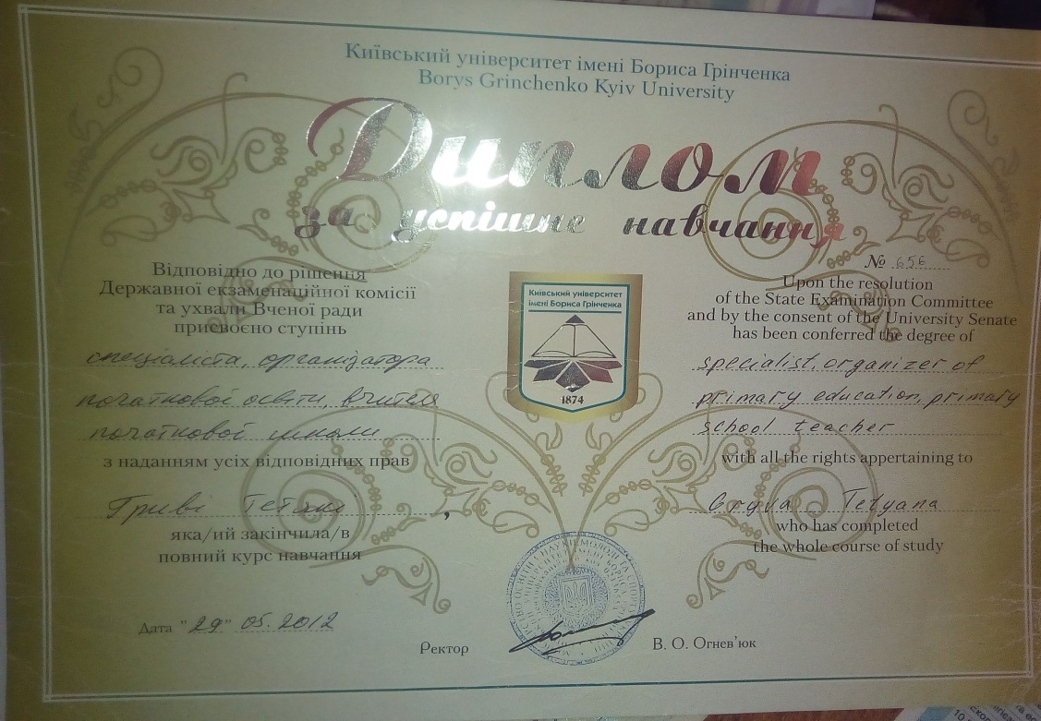
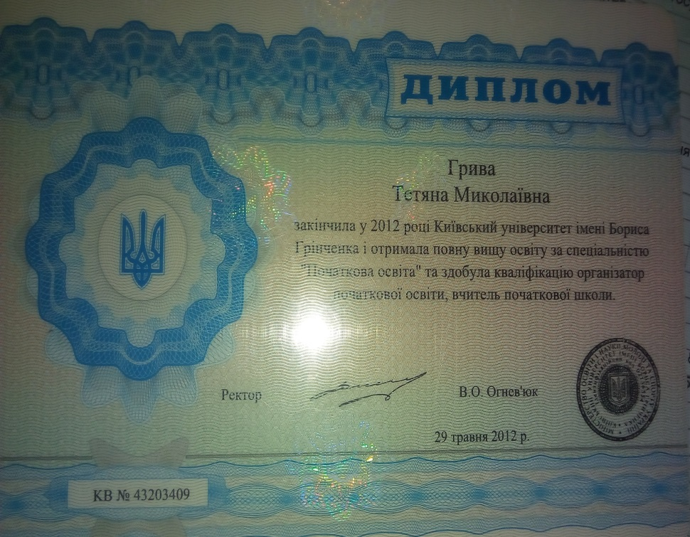
3.Вища педагогічна
Київський національний університет
2011 – 2012 рр.
Факультет: початкове навчання і виховання
Відділення: заочне
Спеціальність: вчитель початкових класів,організатор початкової освіти

Slide 12
Розділ Ііі
МЕТОДИЧНА
СКРИНЬКА

Slide 13


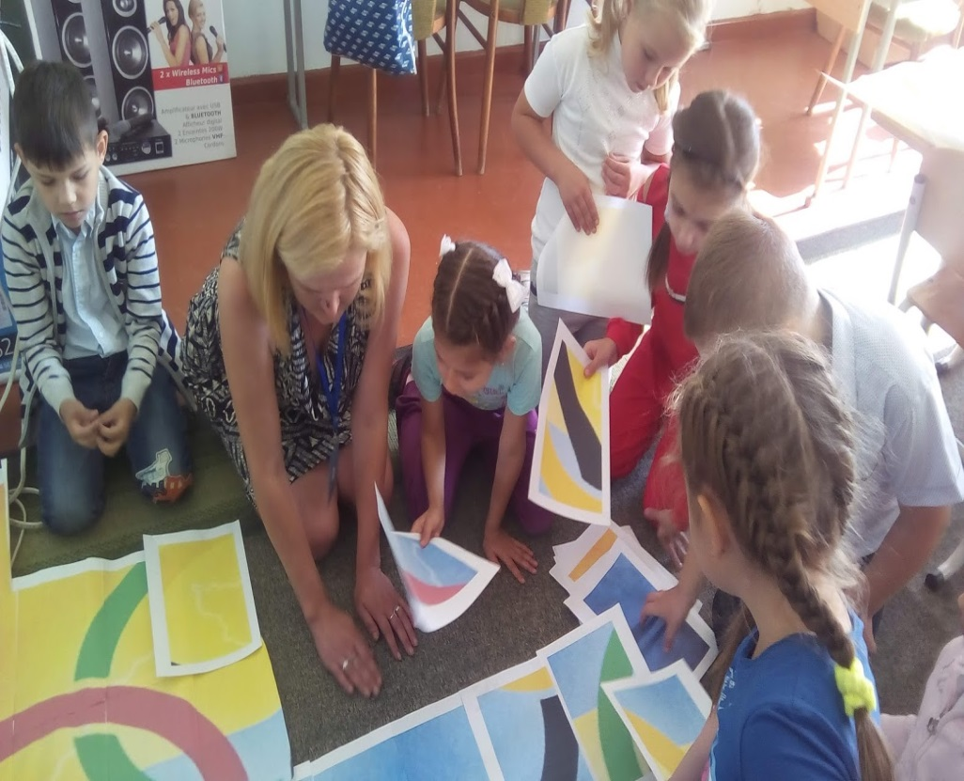
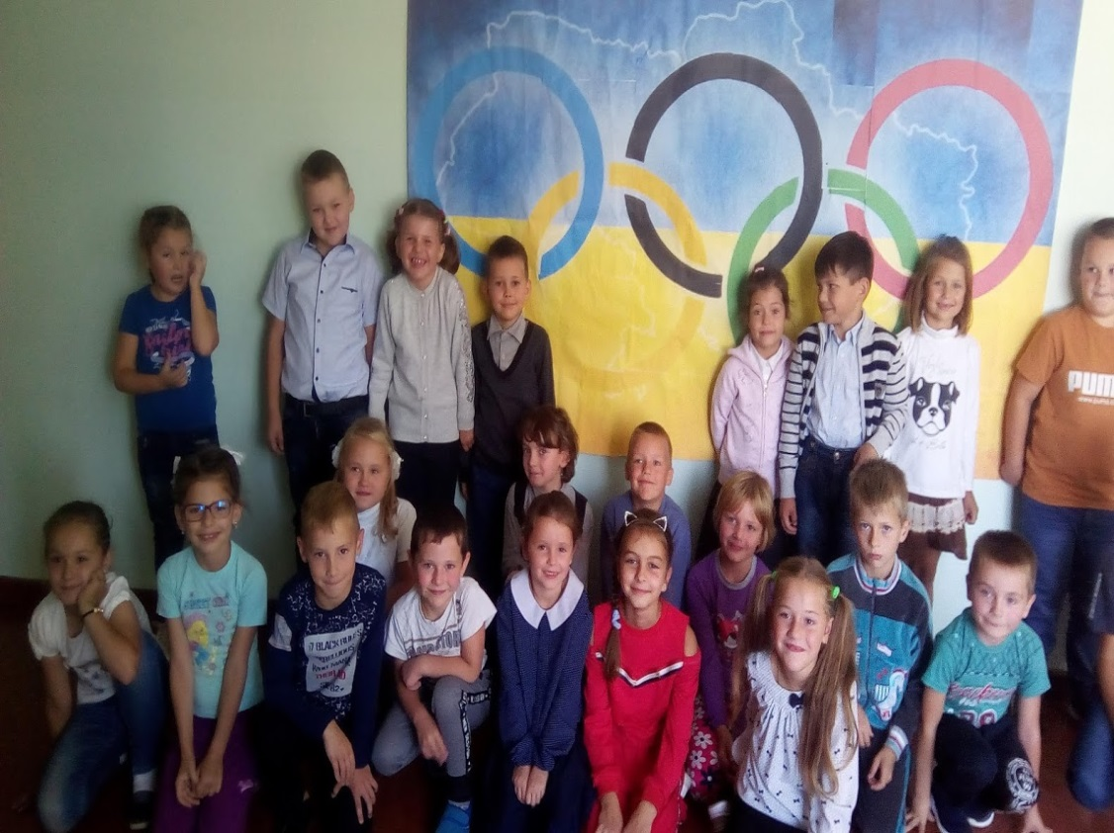

Проблемна тема вчителя
Розвиток творчих здібностей
на інтегрованих уроках в початковій школі.

Slide 14

Принципи роботи
індивідуальний систематичність, різноманіття
характер регулярність форм, методів
гласність єдність вимог наступність,
науковість наочність доступність
усебічність об’єктивність диференційований
підхід
«Те, що я чую, я забуваю.
Те, що я бачу, я пам’ятаю.
Якщо я чую, бачу, обговорюю, й роблю, -
Я здобуваю знання і навички.
Якщо я передаю знання і досвід іншим,
Я стаю майстром.»

Slide 15
Схема моєї професійної діяльності
Методична робота
Навчальна робота
Позакласна робота
Методичні розробки уроків, заходів
Семінари, педради
Робота в МО вчителів початкових класів
Самоосвіта
Індивідуальні бесіди
Робота з обдарованими дітьми
Робота з учнями по підготовці до конкурсів
Робота з батьками
Урок
Стандартний Нестандартний

Slide 16



Напрямки роботи
Впроваджувати
інноваційні методи
навчання і виховання
Здійснювати
диференційне
навчання
Створити умови
для всебічного
розвитку дитини
Приділяти увагу
самоосвіті вчителя
і учня
Сприяти
самоактуалізації
творчого потенціалу
учня
Розвивати
творчі здібності
учнів

Slide 17



Правила педагогічної майстерності
займатися самоосвітою «Вчити і вчитися самій»
відповідати сучасності та змінам у системі реформування освіти
«Ніколи не зупинятися на досягнутому»
ділитися з дітьми своїм досвідом
намагатися бути прикладом для дітей у всьому
Майстерність
вчителя
гармонія,
свідома поведінка,
уміння спрямувати активність особистості на її розвиток,
передбачений і точний розрахунок,
найкраще досягнення результату.

Slide 18
Розділ ІV
САМООСВІТА

Slide 19
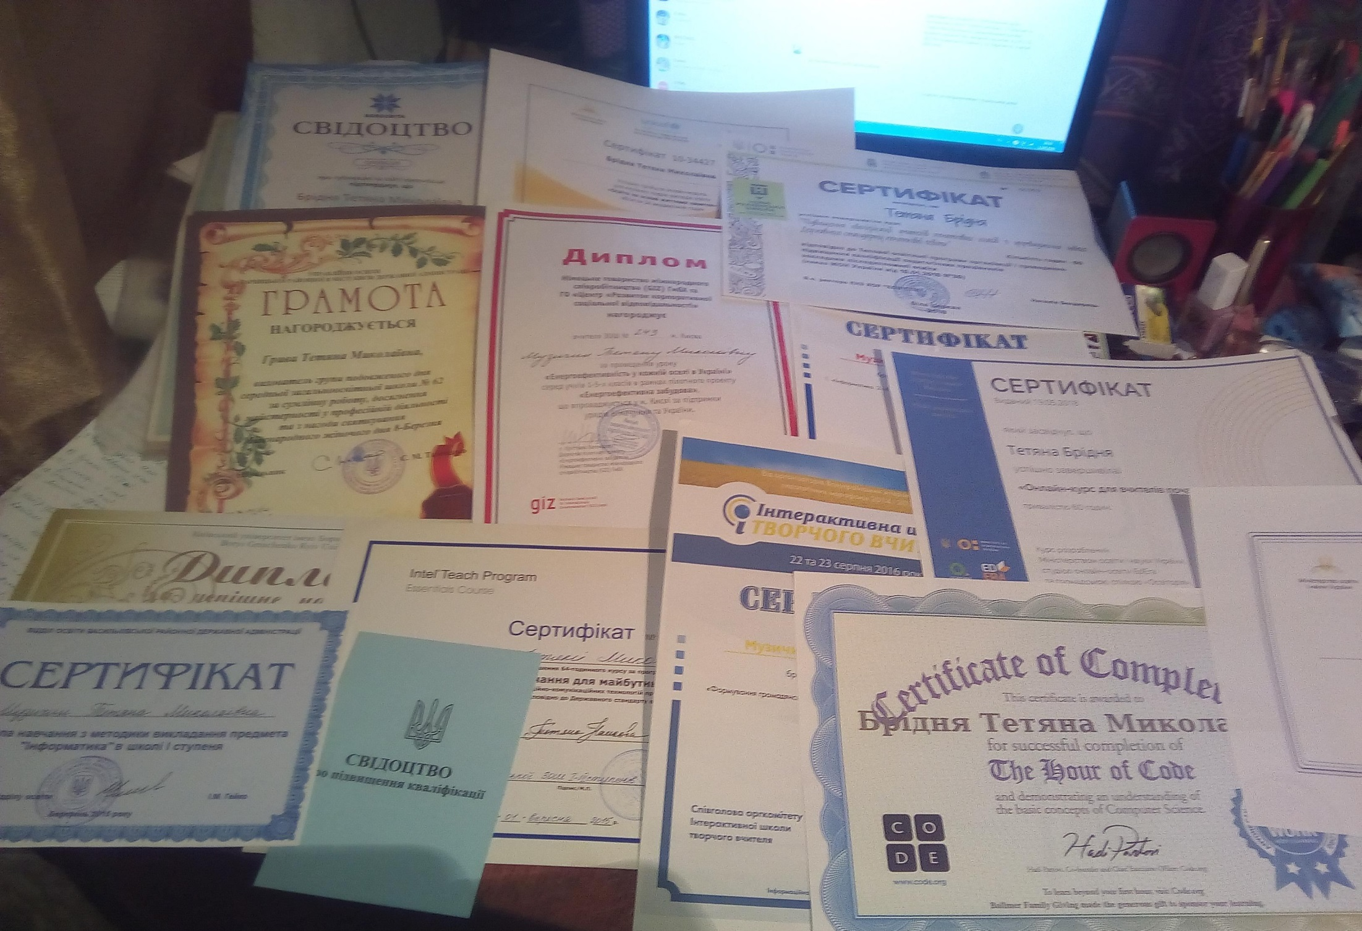

Slide 20
Розділ V
ТВОРЧА
ЛАБОРАТОРІЯ

Slide 21

Задача вчителя початкових класів
Не погасити вогник Навчити дитину
цікавості дитини, а вчитися.
розпалити справжній
факел.
“Свій” урок зробити Учительське “треба”
“їхнім” уроком. перетворити на
учнівське “хочу”.

Slide 22

Шляхи реалізації даних завдань в НУШ :
1.Інтегровані уроки.
2. Інтегровані заняття.
3. Бінарні уроки.
4. Уроки з міжпредметними зв'язками.
5. Тематичне навчання

Slide 23
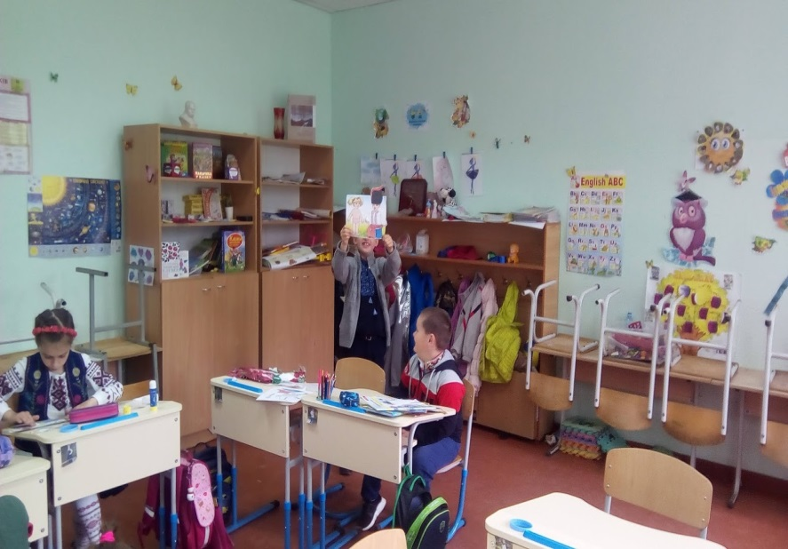
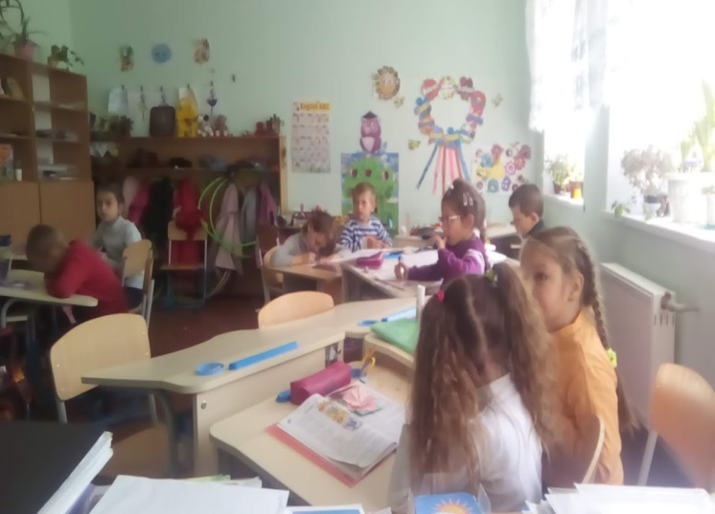
Застосовую такі інтерактивні методи навчання:
Складання і читання асоціативного куща.
Робота в групах.
Робота в парах.
Вправа “Мікрофон”.
“Акваріум”.
“Авторське крісло”
Мозкова атака.

Slide 24
Переваги інтеграційної форми навчання
Незвичайність.
Достатньо велика активність учнів.
Створення позитивного емоційного настрою в учнів.
Формування інтересу до предмета.
Отримання навичок спільної діяльності.

Slide 25
Інтеграція предметів
Українська мова
Читання
Читання
Мова
Мистецтво
Я досліджую світ
Читання
Я досліджую світ
Математи-ка
Мистецтво
Читання
Читання
Матема-тика
Я досліджую світ

Slide 26
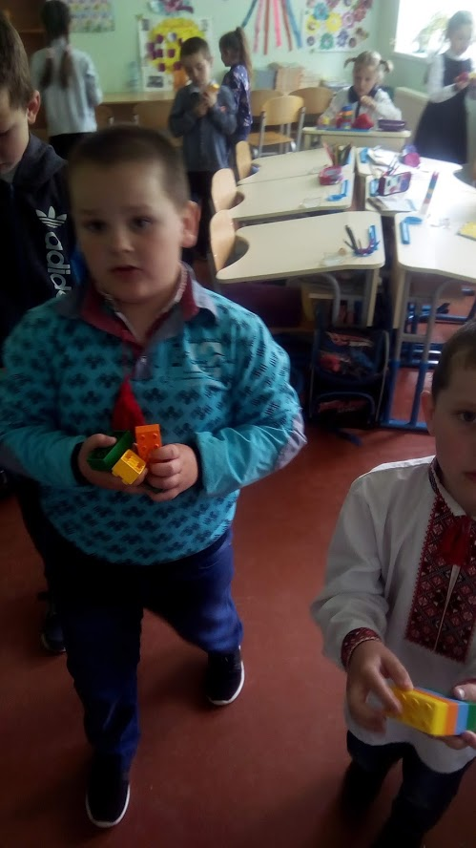
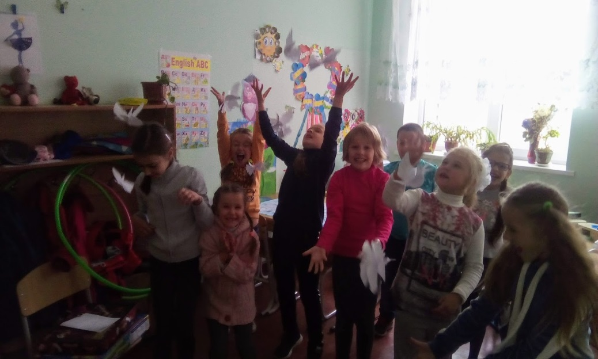
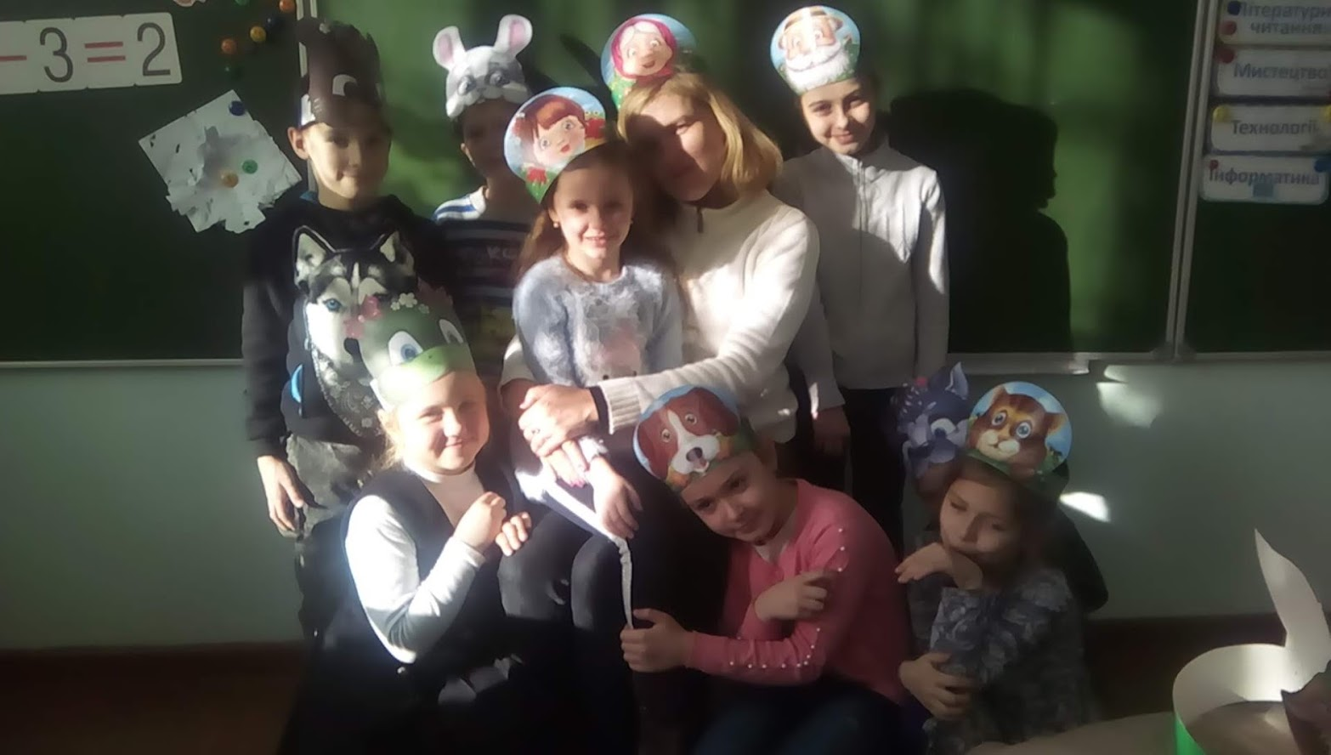
Вчимося граючись

Slide 27
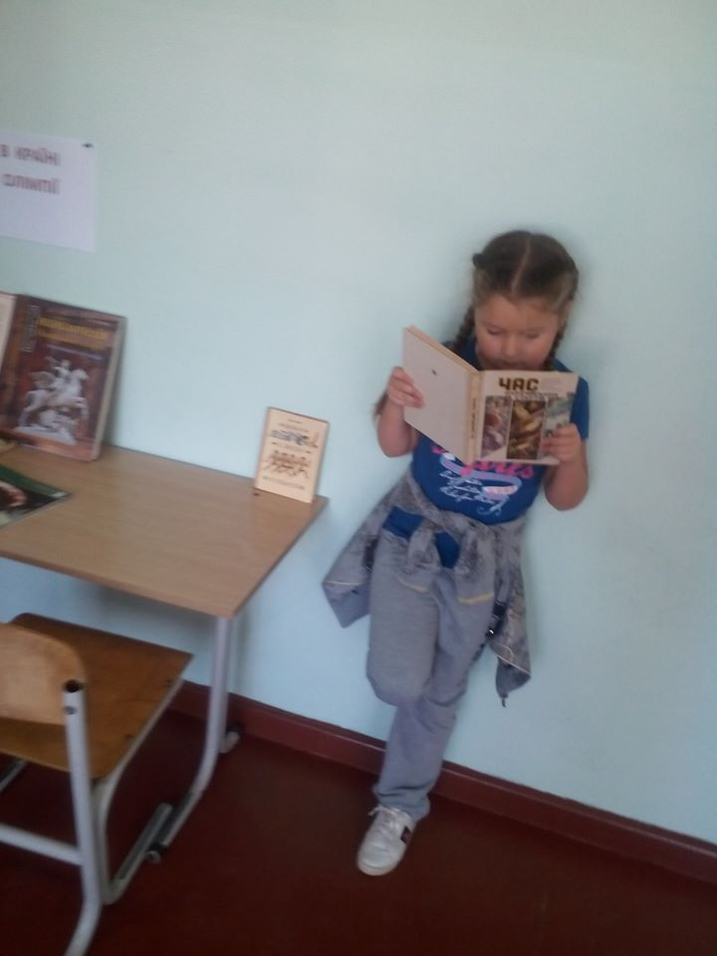
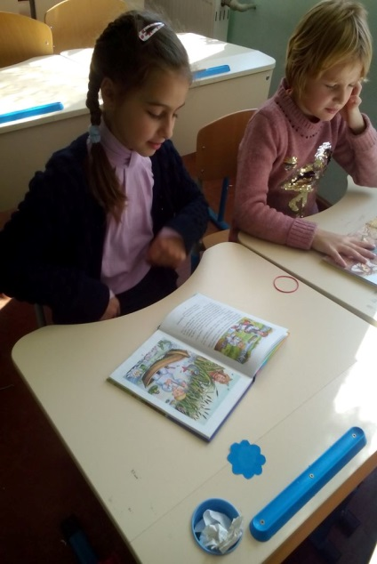
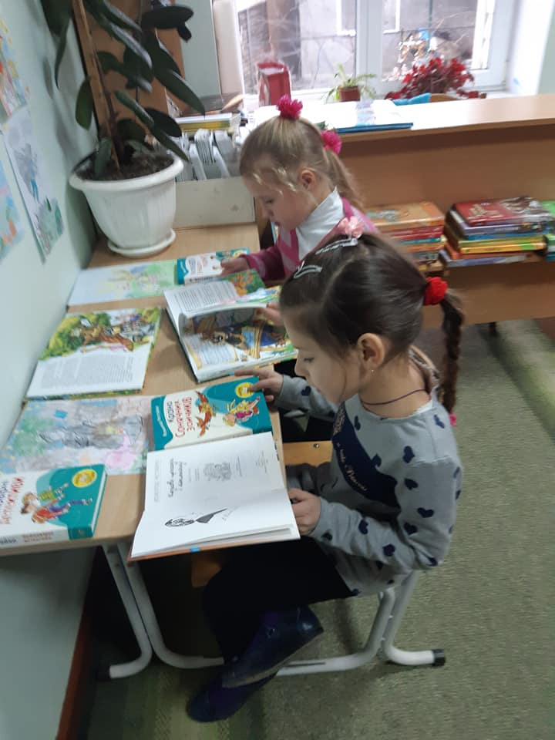
Маленькі читачі

Slide 28

“ Змістовні , цілеспрямовані інтегровані уроки вносять у звичайний плин шкільного життя новизну, певною мірою знімають
суворі кордони предметного викладання і допомагають дітям
емоційно й системно сприймати
деякі поняття, явища”.
О.Я. Савченко

Slide 29

Творчість – це не сума знань, а особлива спрямованість інтелекту,
особливий зв'язок між інтелектуальним життям особистості і прояви
її сил в активній діяльності.
В.Сухомлинський
вміння бачити та
сформулювати проблему
вміння знаходити
нові рішення
вміння діяти в
нестандартних
ситуаціях
Шляхи формування творчої
компетентності учнів
активізація творчих
здібностей учнів
реалізація творчого потенціалу учнів
Діяльність вчителя направлена на стимулювання творчості учнів,
використання інтерактивних методів, проведення нестандартних
уроків, організування дослідницької роботи учнів.
Діяльність учнів полягає в тому, щоб він умів бачити проблеми,
шукати шляхи їх подолання, генерувати ідеї, спланувати та організувати
свою діяльність тощо.

Slide 30
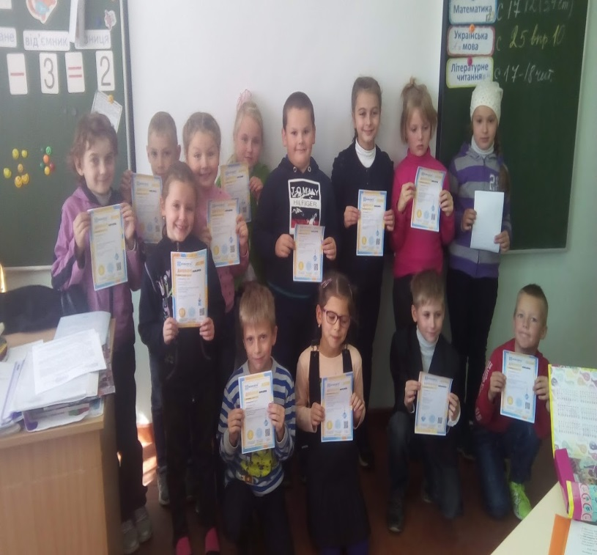
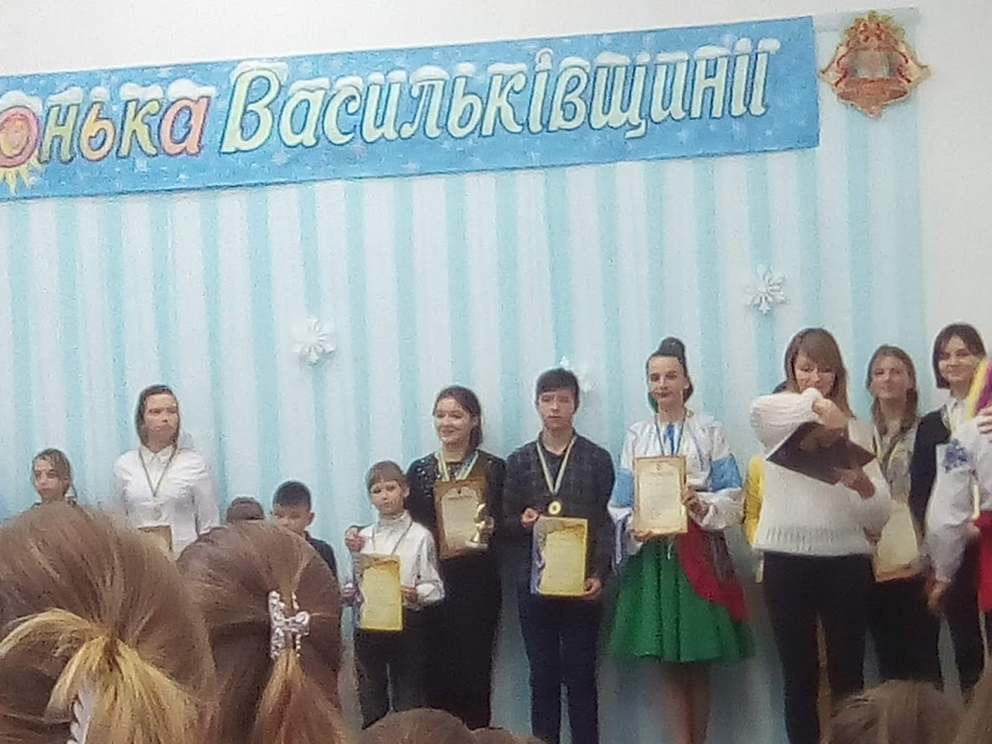
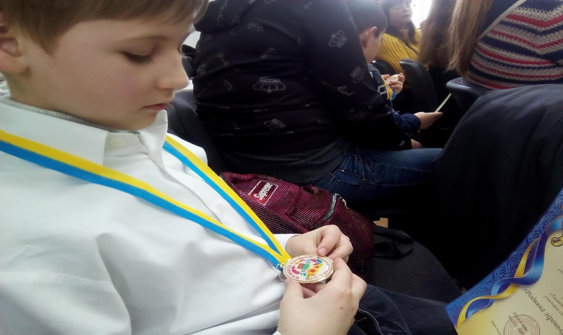
Нагороди вчителя примножуються нагородами його учнів

Slide 31
Розділ VІ
ВИХОВНА
РОБОТА

Slide 32

Основні напрямки виховної роботи
Взаємо-
розуміння
Формування
учнівського
колективу
Співпраця
вчитель-батьки
Творчій
підхід
Розвиток
особистості
Патріотизм
Толерантність

Slide 33

Форми виховної діяльності
Колективна творча справа
Уявні подорожі
Ігри, вікторини
Інсценізації
Уроки пам’яті
Презентації, проекти

Slide 34

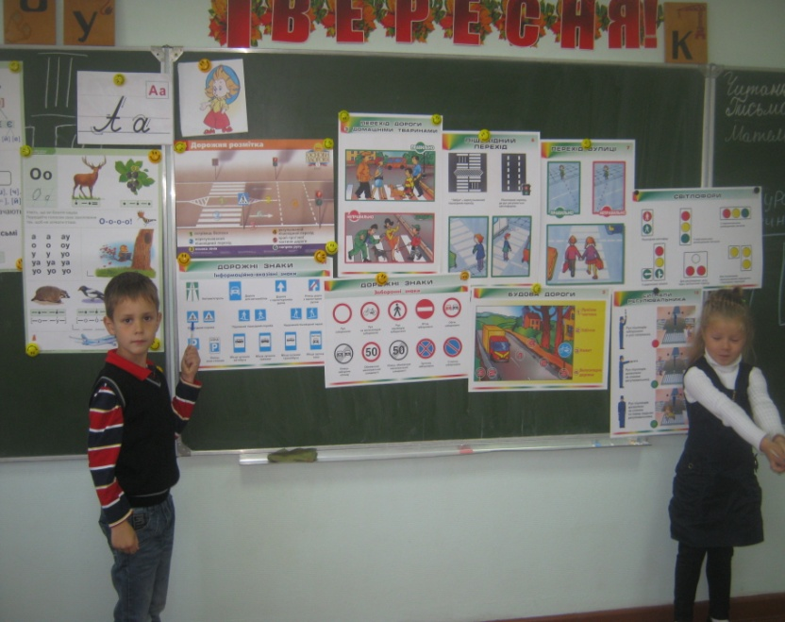
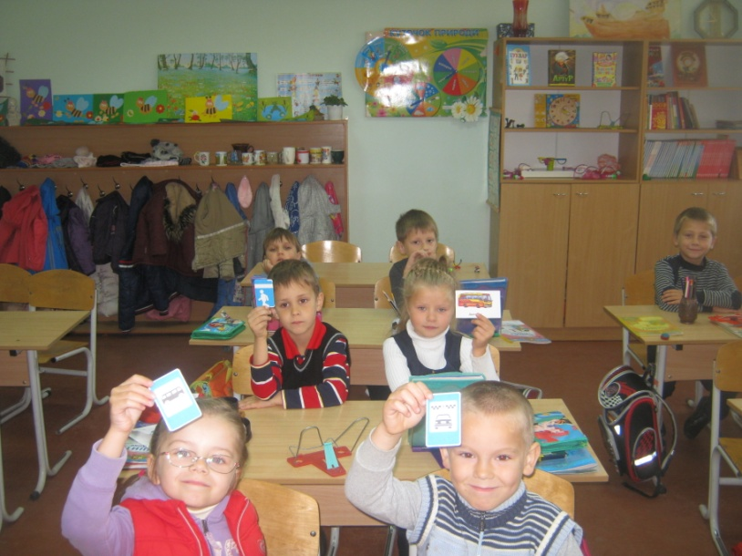
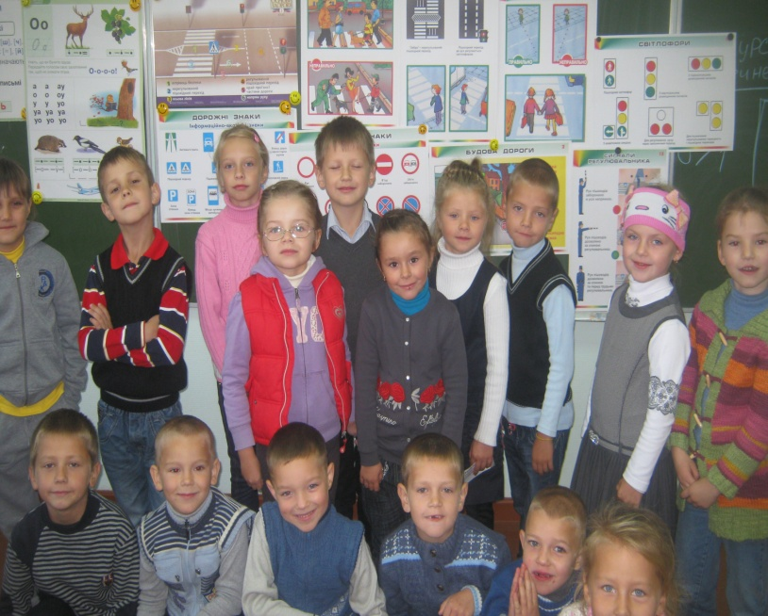

Урок
з правил дорожнього
руху

Slide 35
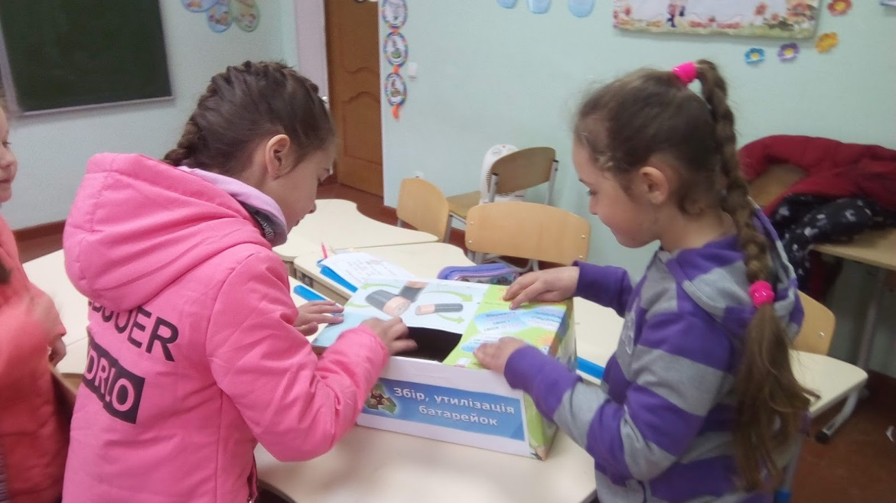
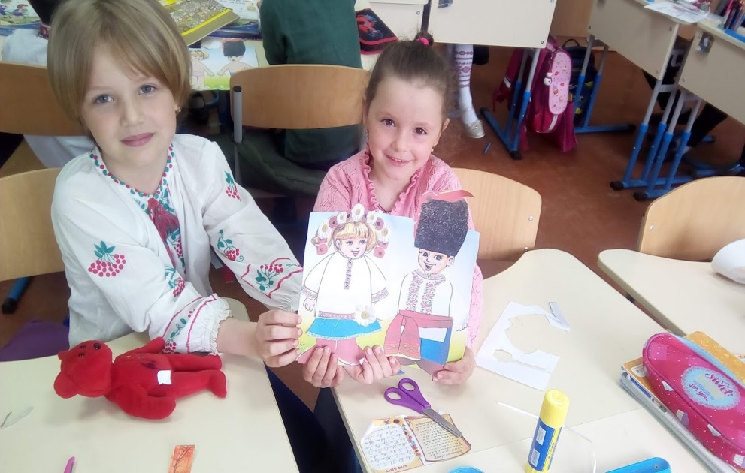
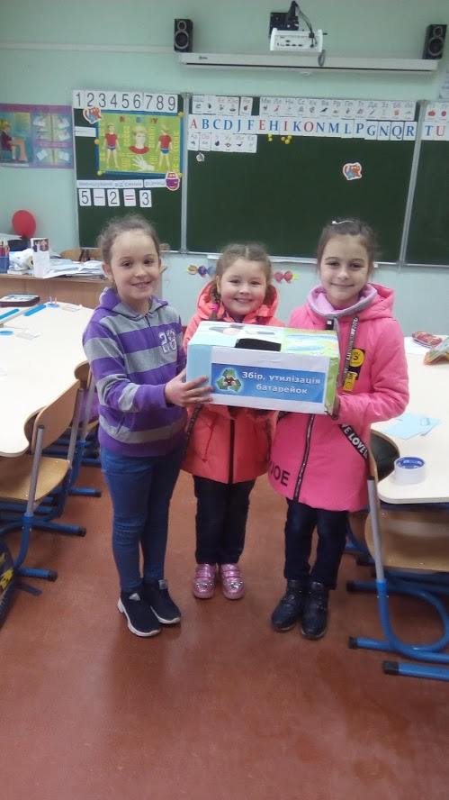
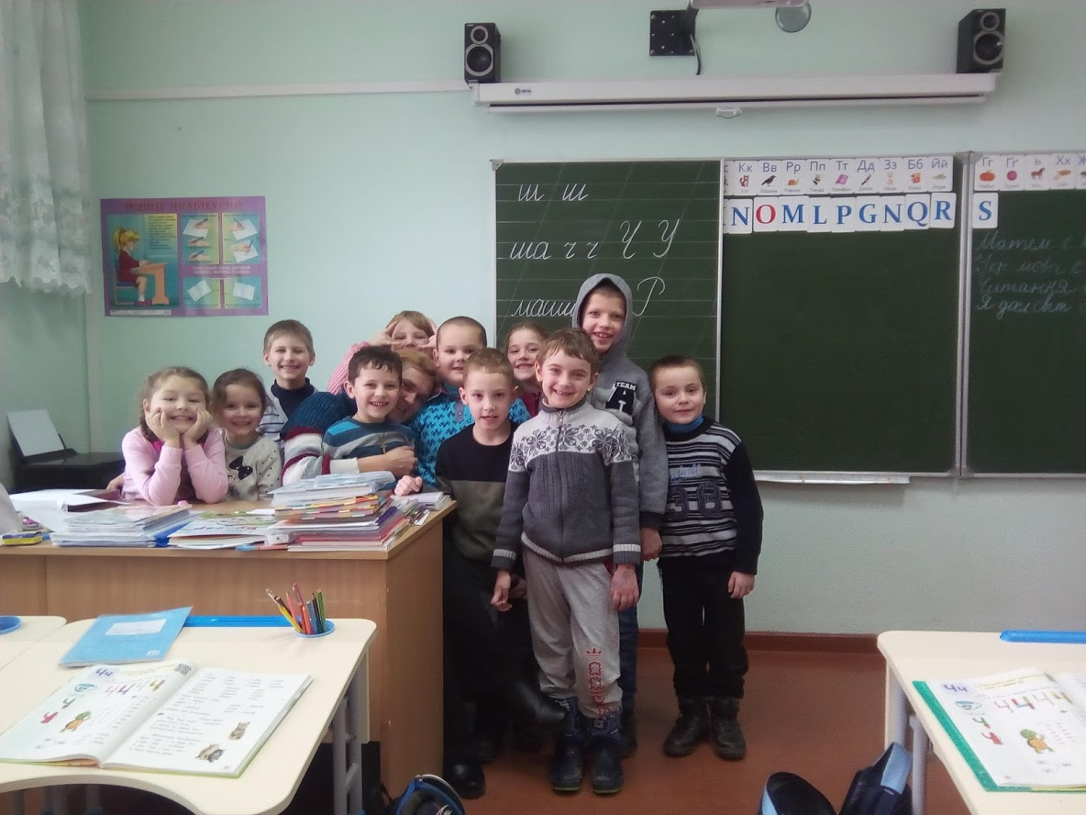
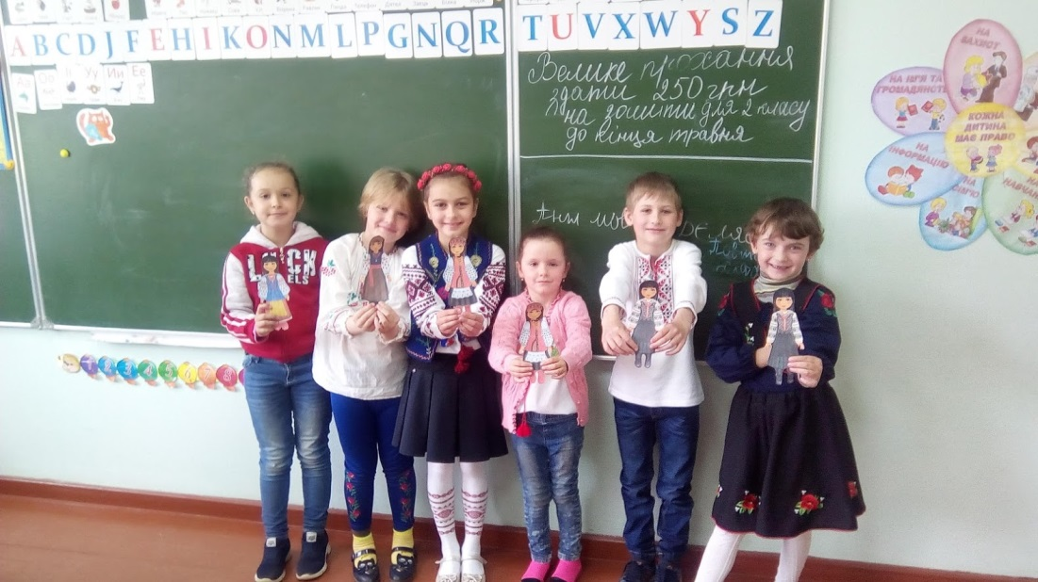

Slide 36


Slide 37
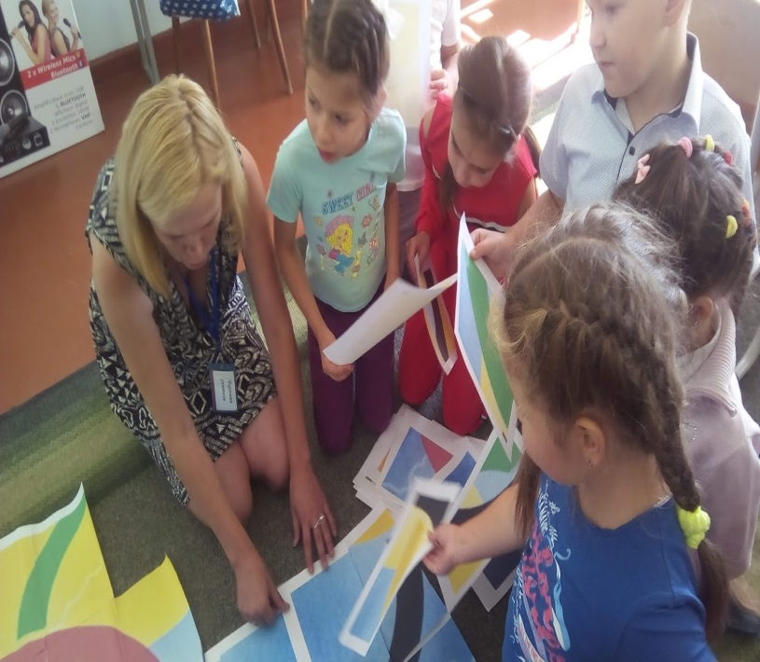
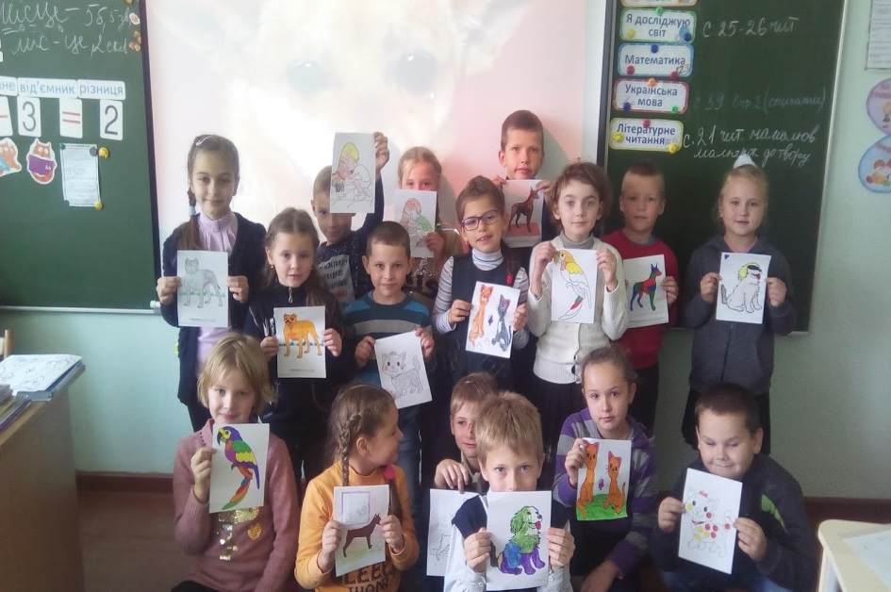
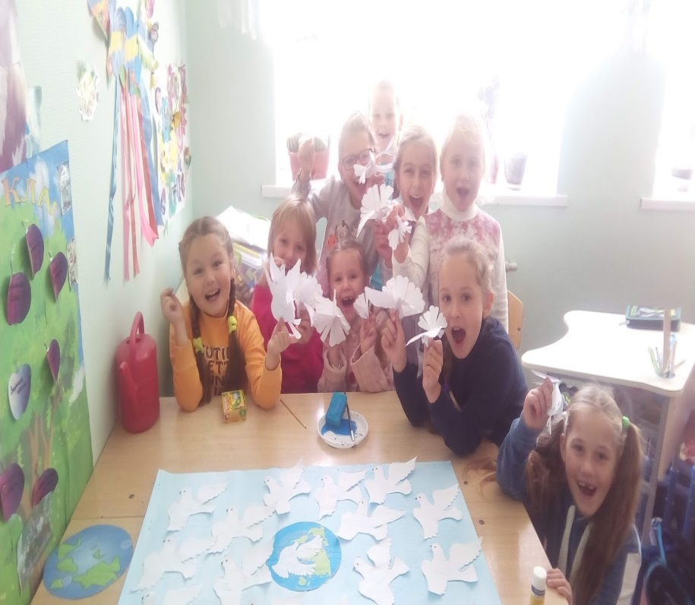
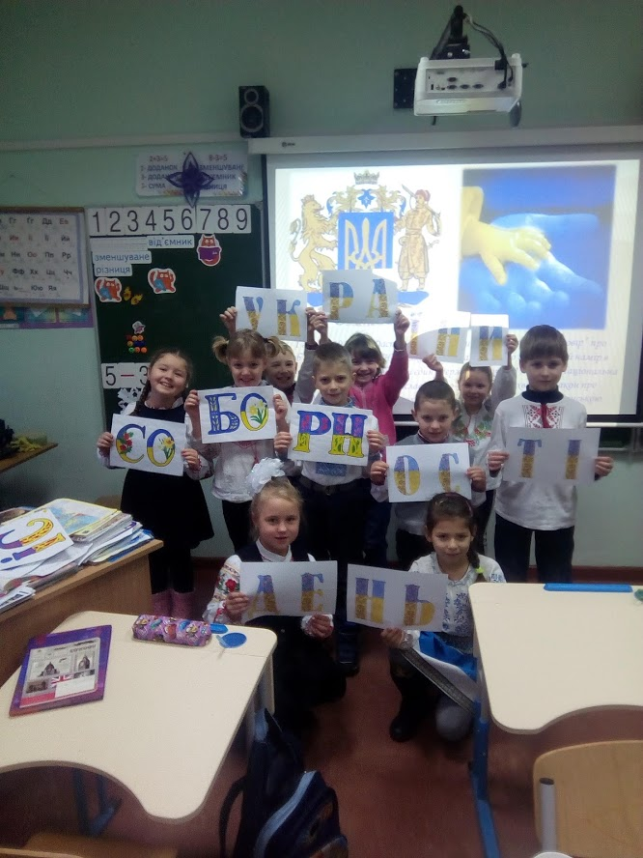
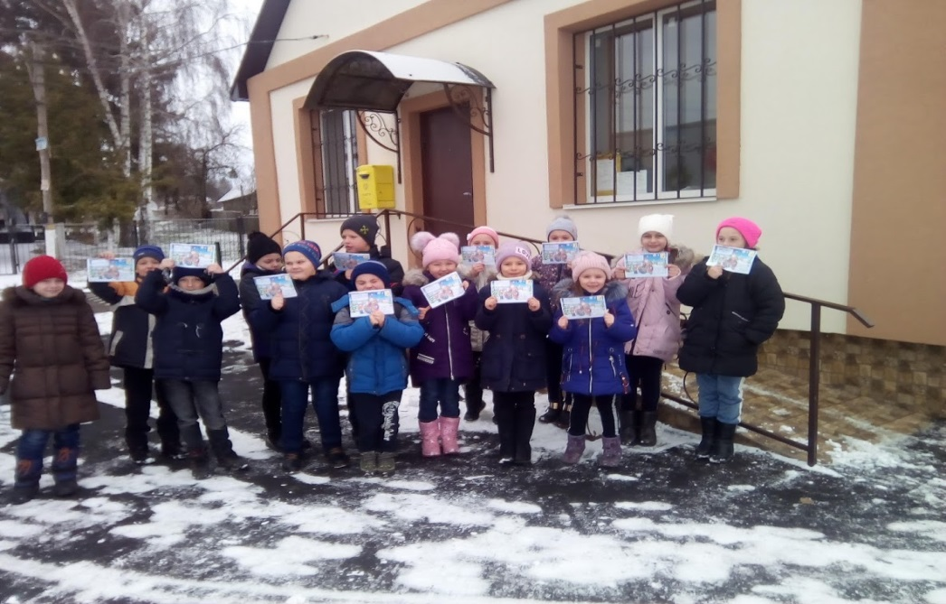

Slide 38
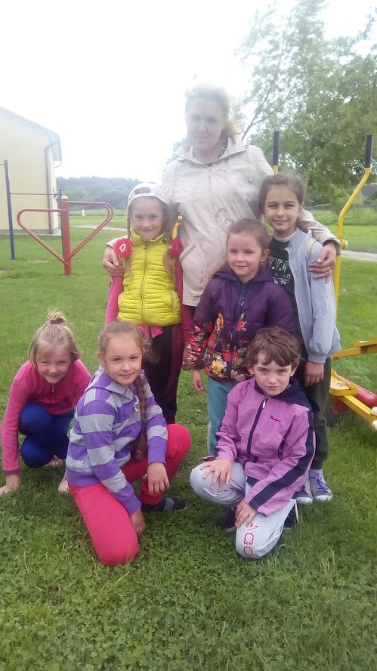
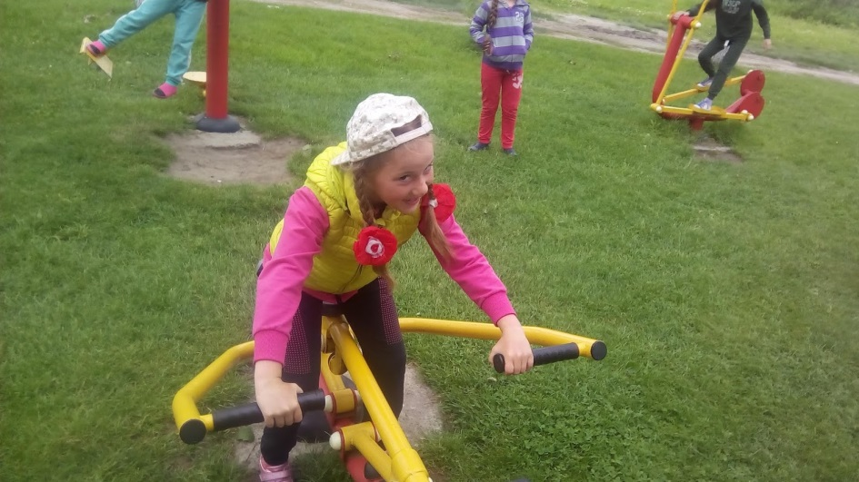
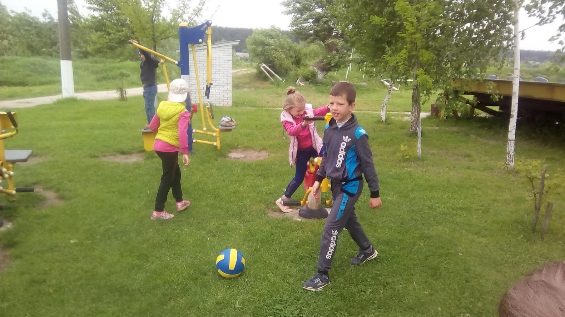


Slide 39

Робота з батьками
Вивчення сімей учнів
Спостереження
Анкетування
Батьківський всеобуч
Бесіди, групові та індивідуальні консультації
Відкриті заходи
Спільна робота
Загальношкільні збори
Класні збори
Спільні свята
Громадські справи

Slide 40


Пізнати і навчити дитину у цій складній справі немає готових рецептів. Але вважаю, що насамперед треба зрозуміти дитину як особистість, розгледіти її індивідуальні особливості. "Прив'язуючи" навчальні завдання до життєвого досвіду дитини, використовуючи сучасні технології досягаю поставленої мети самореалізації кожної дитини.
Завданням для мене є зробити процес навчання та виховання захоплюючим та радісним. І тут важливе все: посмішка, доброзичливий тон, мистецтво спілкування, почуття гумору.
АЛЕ НАЙВАЖЛИВІШИМ Є
ЛЮБОВ ДО ДИТИНИ!

Slide 41
Розділ VІІ
ПЛАНИ НА
МАЙБУТНЄ

Slide 42
Золоті правила педагога
Підтримуй і допомагай тому, хто цього потребує
Розвивай в дитині допитливість, творчу фантазію
Умій зацікавити
Переймай цікаве з досвіду інших
Люби дітей і вони віддячать тобі тим же
Дитині потрібна свобода думки

Slide 43





Плани на майбутнє
Сприяти участі дітей у всеукраїнських, міських та
шкільних конкурсах, олімпіадах.
Працювати над розвитком творчої компетентності учнів,
їх обдарованості.
Надсилати методичні наробки, уроки, виховні заходи
до періодичних видань.
Створити власний сайт для обміну досвіду з колегами та
тісної співпраці з батьками.
З метою підвищення педагогічної майстерності
займатися самоосвітою.
Поповнювати свою відеотеку матеріалів уроків,
шкільних та позашкільних заходів, семінарів.
Приймати участь у професійних конкурсах.
Підвищити професійний категорію - атестуватися

Slide 44

Дякую
За
увагу

